Slide 1
Организация производства и заготовки кормов, а также их использования в сельскохозяйственных предприятиях Оренбургской области
Мустафин Рамис Зуфарович - кандидат биологических наук, доцент, заведующий кафедрой технологии производства и переработки продукции животноводства ФГБОУ ВО Оренбургский ГАУ

Slide 2
Значение кормов и технологии их производства для сельскохозяйственной отрасли Оренбургской области

Slide 3
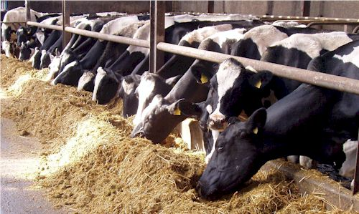
Прочная кормовая база – основа увеличения производства и повышения качества животноводческой продукции!
Молоко
у коровы на
языке!

Slide 4

Некачественные корма являются причиной снижения продуктивности и качества продукции полученной от животных
Качество молока сказывается на изготовленном из него масле, сыре и других молочных продуктах

Slide 5
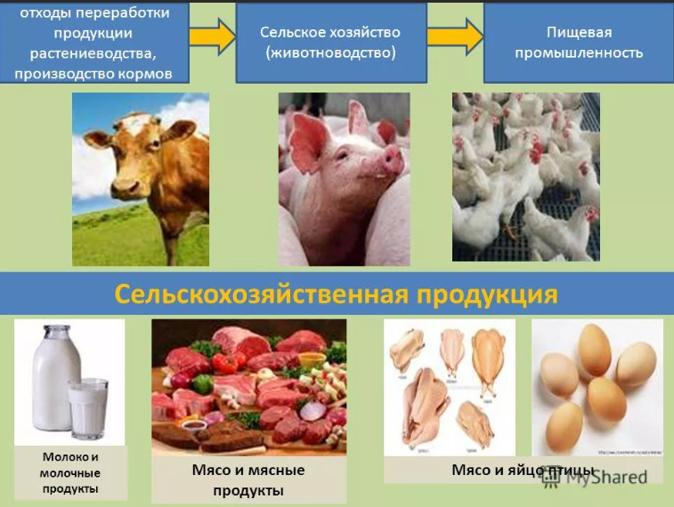

Slide 6
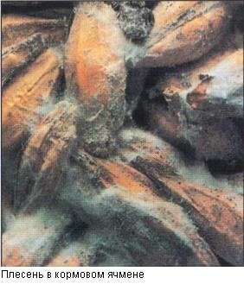
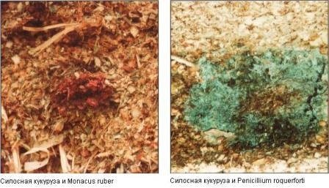
От состава и технологии изготовления кормов зависит не только качество и безопасность продуктов животноводства, но главным образом здоровье животного!
Некачественные корма являются одним из основных факторов вызывающих алиментарные болезни

Slide 7
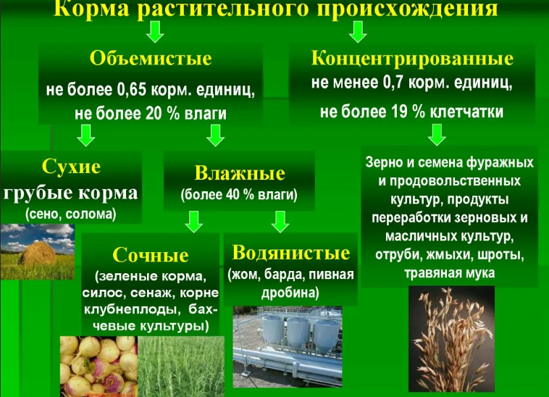

Slide 8
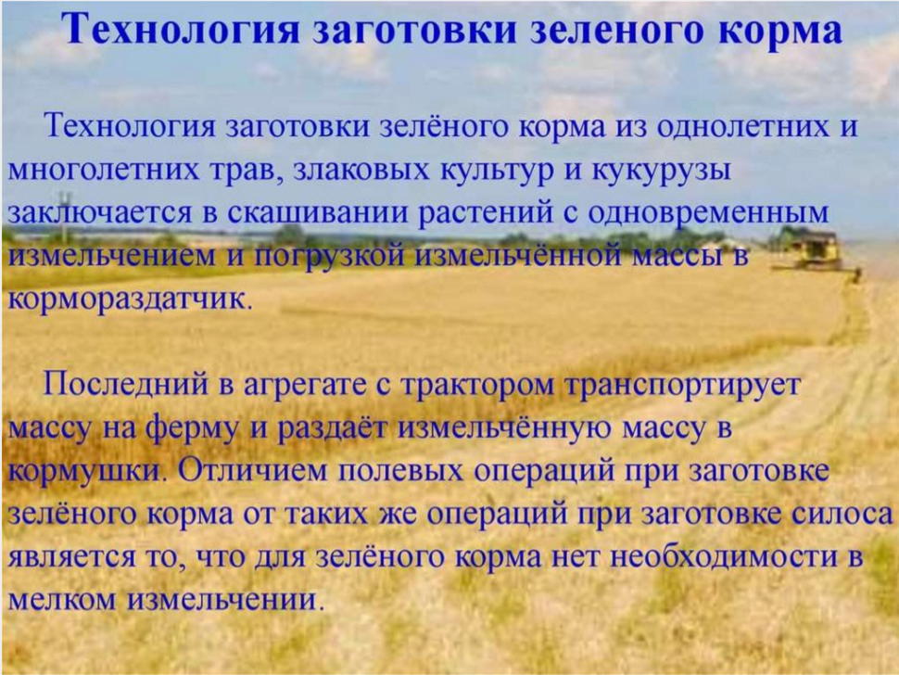

Slide 9
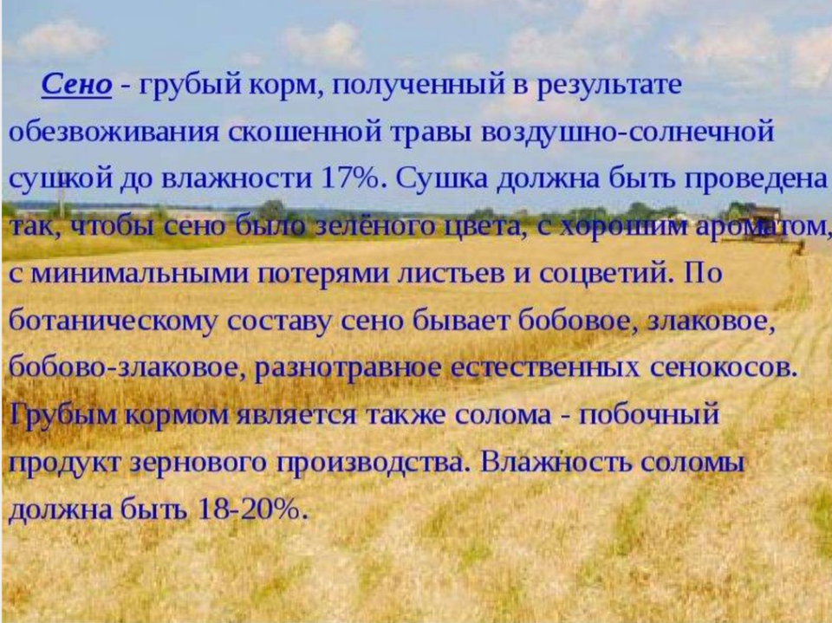

Slide 10
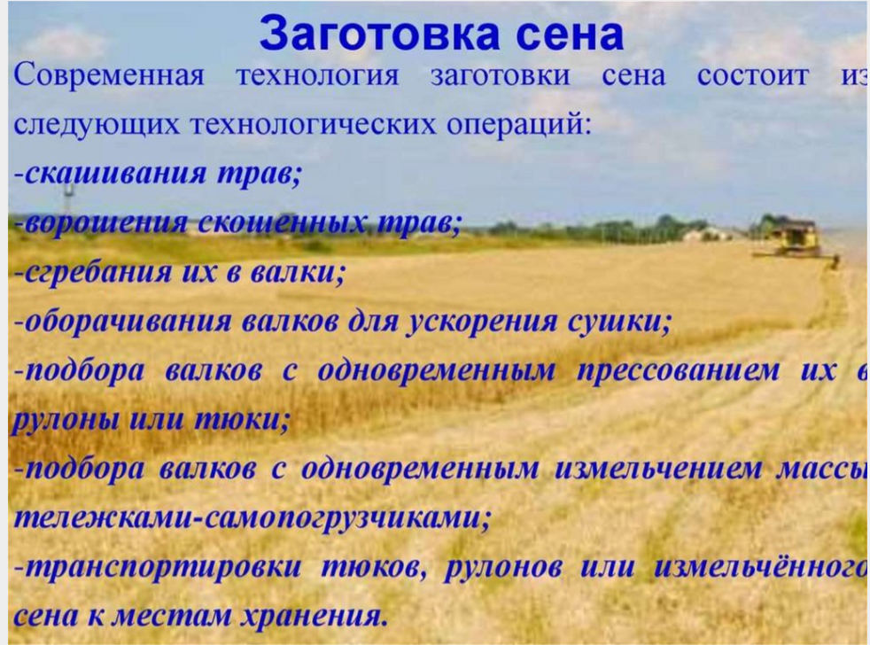

Slide 11
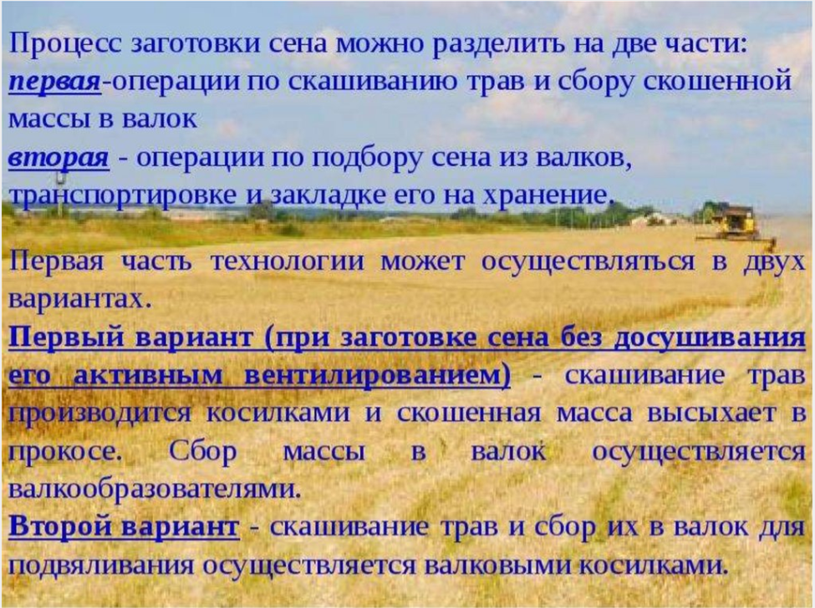

Slide 12
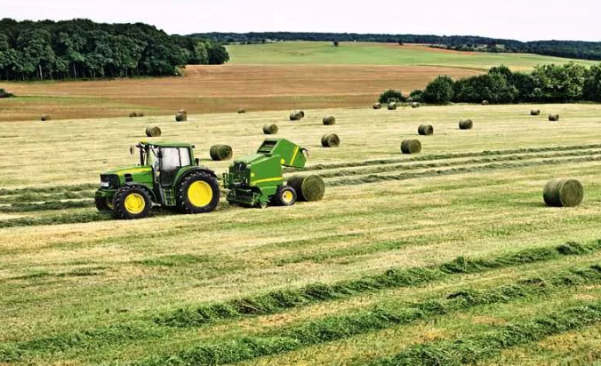
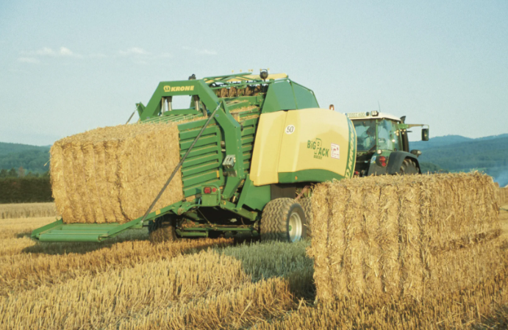

Slide 13
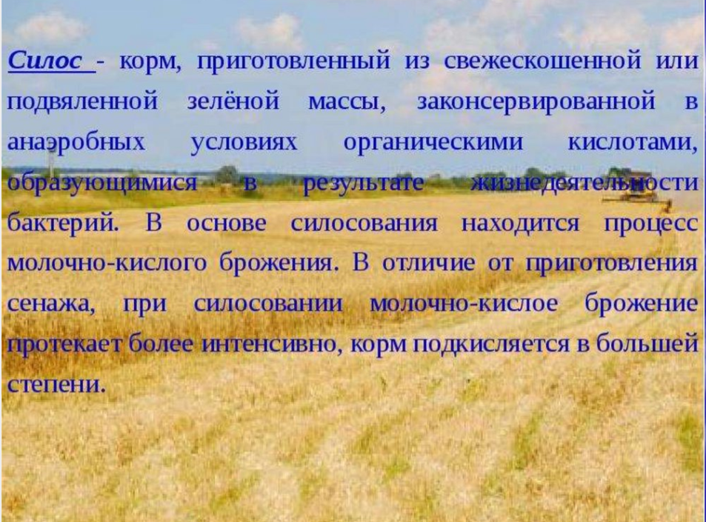

Slide 14
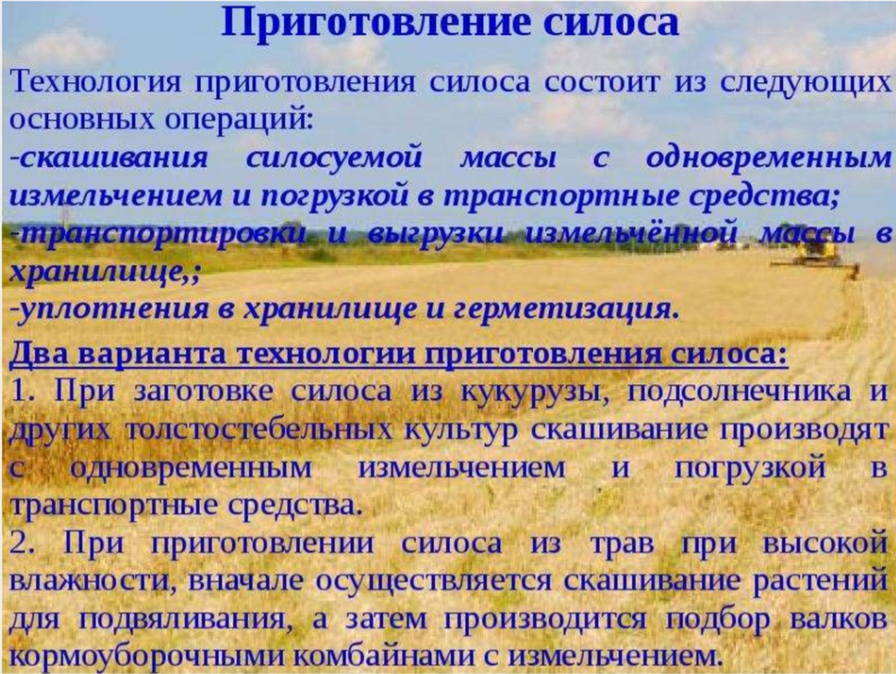

Slide 15
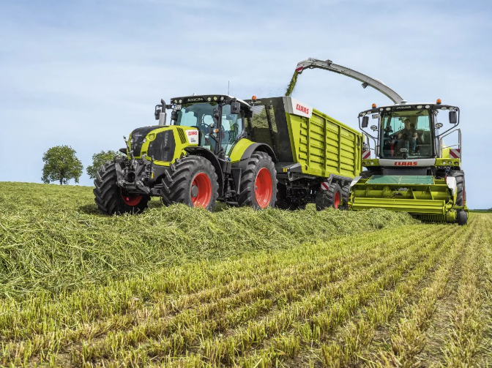

Slide 16
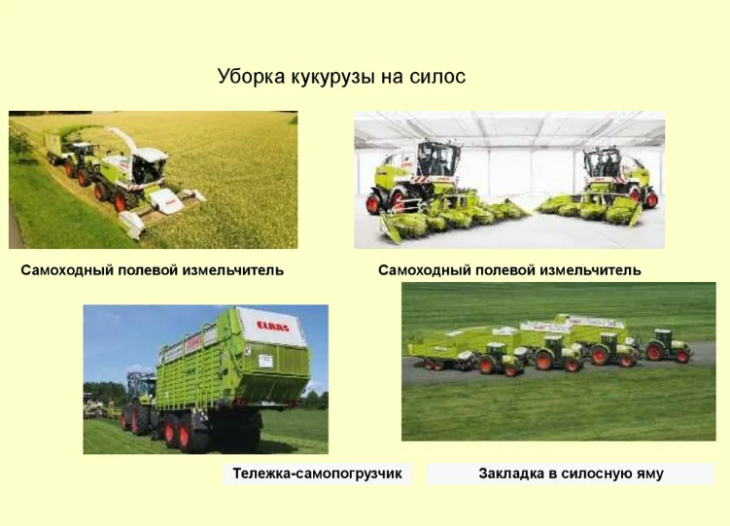

Slide 17
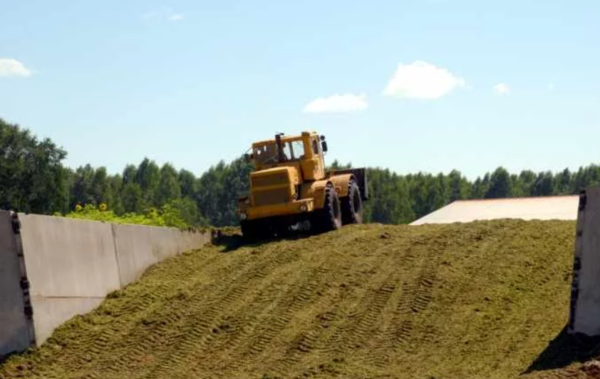
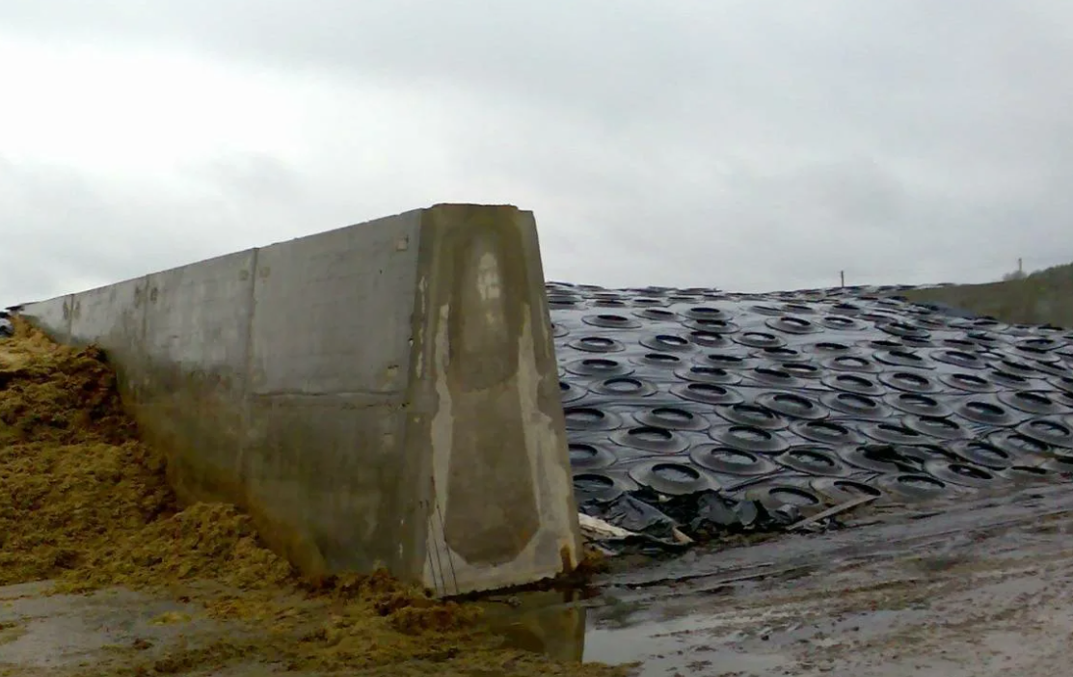
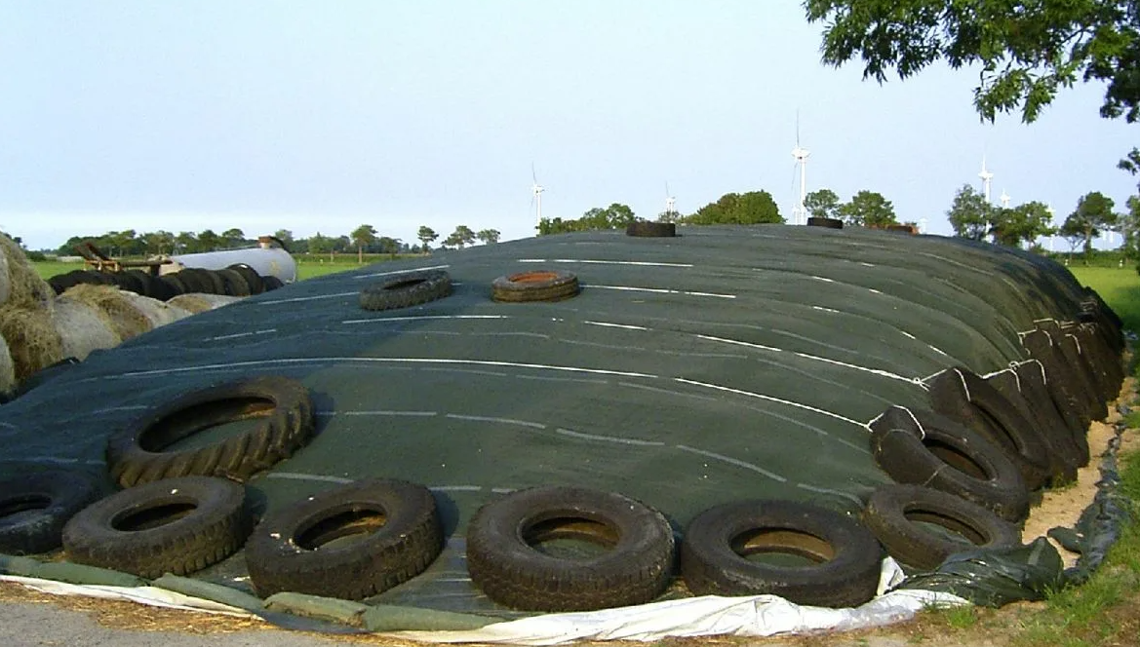
Силосно-сенажные траншеи и бурты

Slide 18
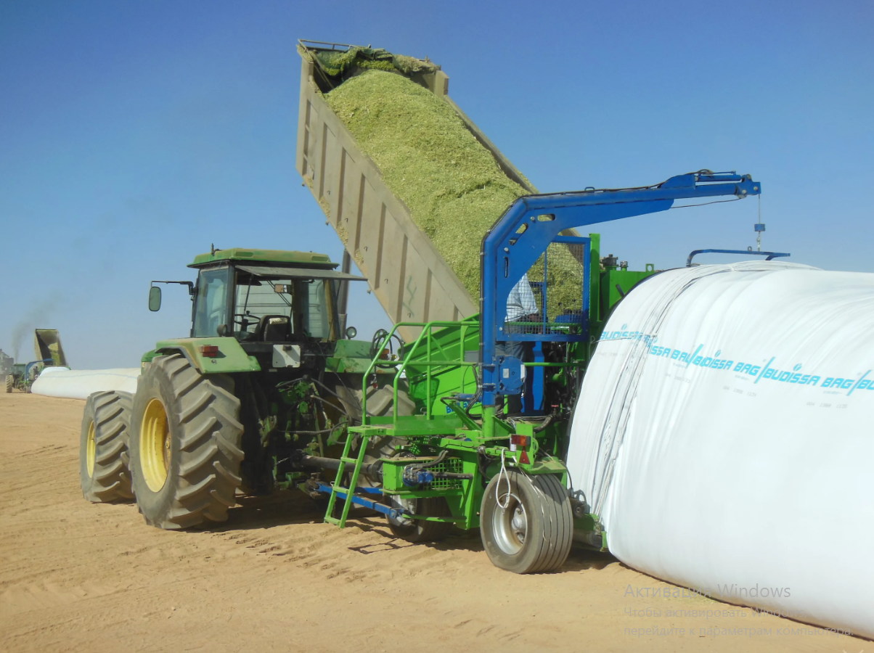
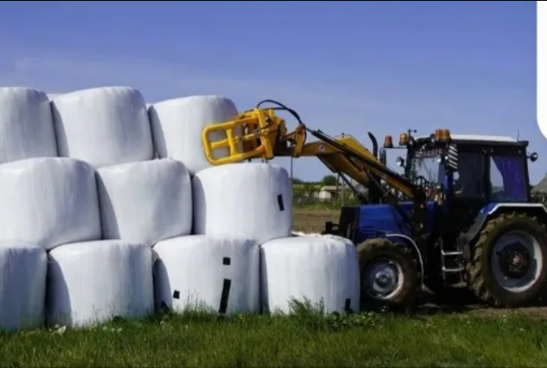
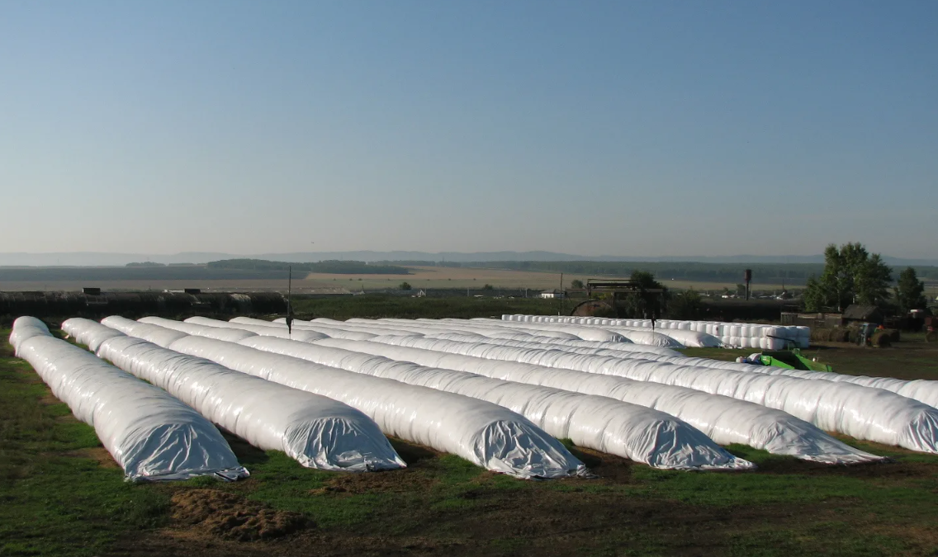
Хранение силоса в рукавах и рулонах

Slide 19
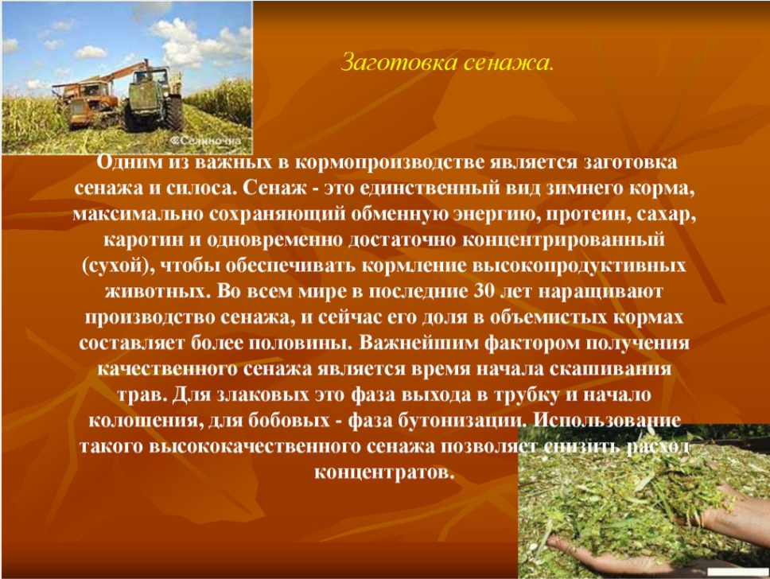

Slide 20
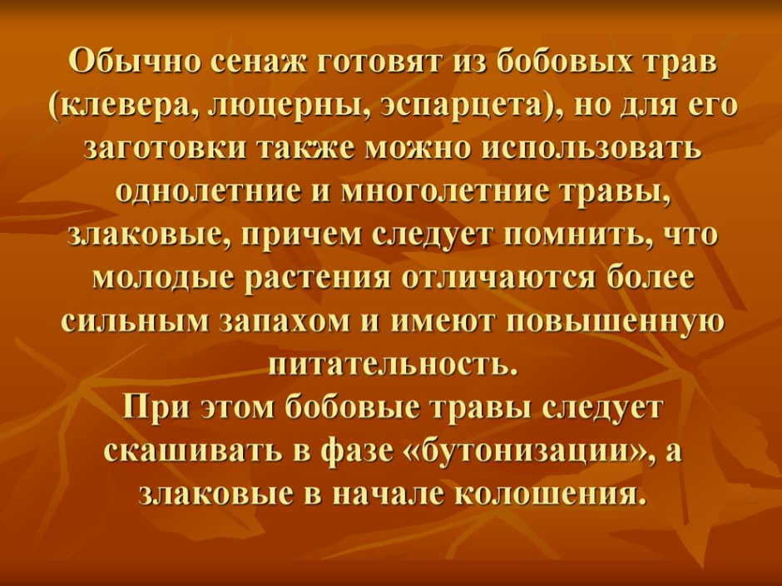

Slide 21
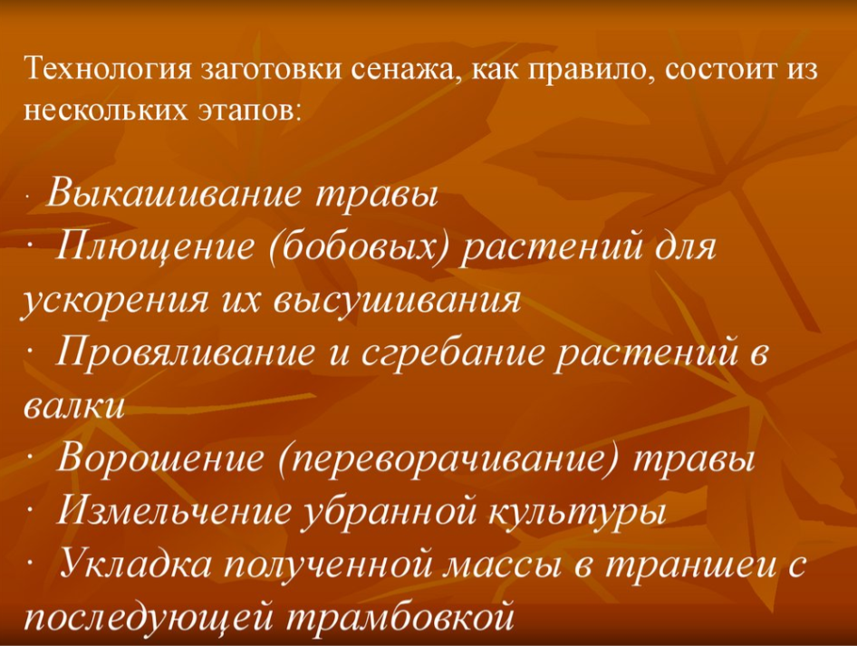

Slide 22
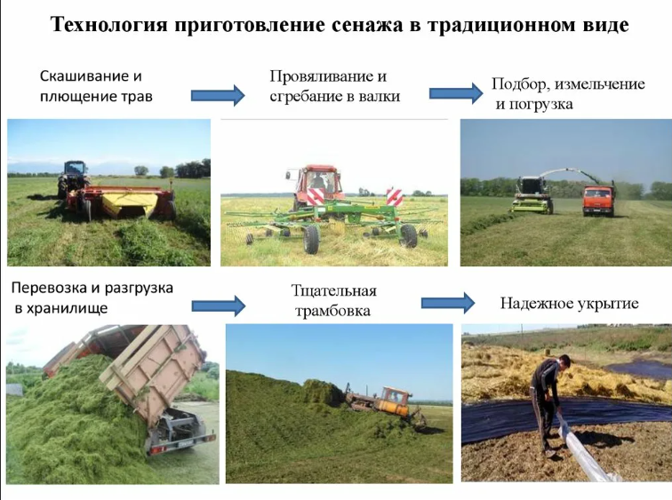

Slide 23
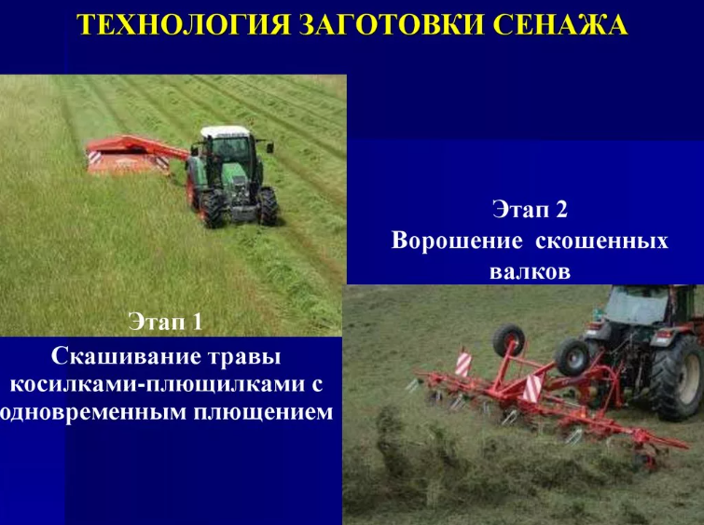

Slide 24
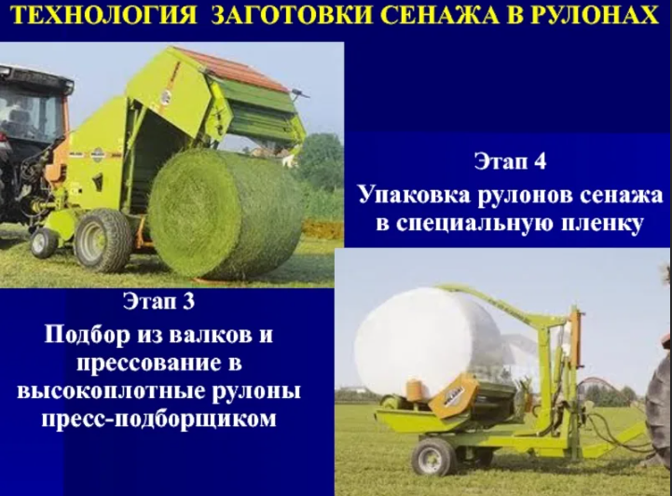

Slide 25
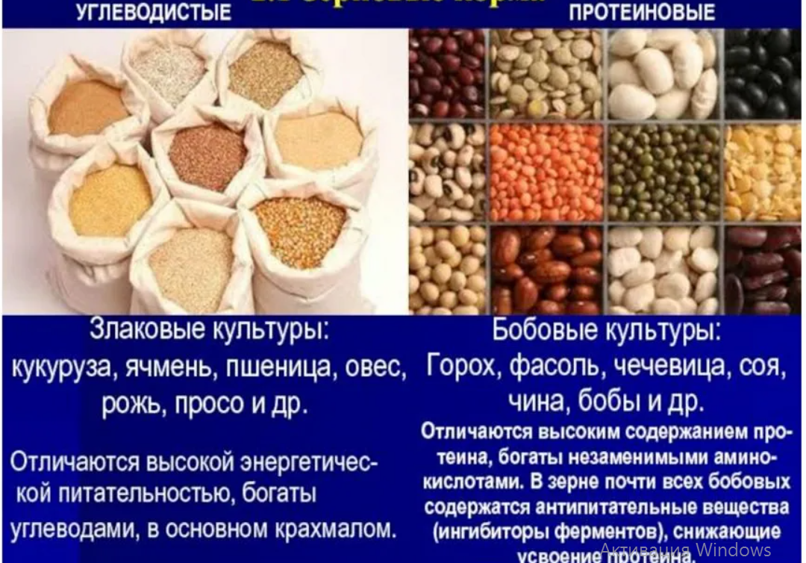
Концентрированные корма

Slide 26
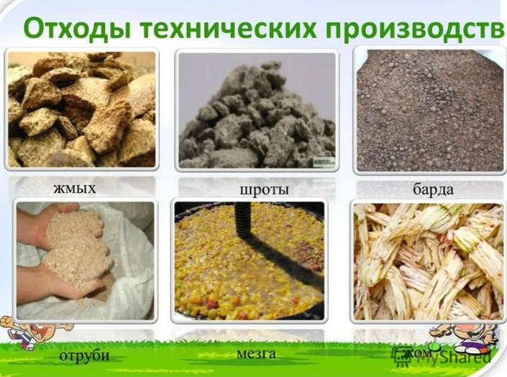

Slide 27
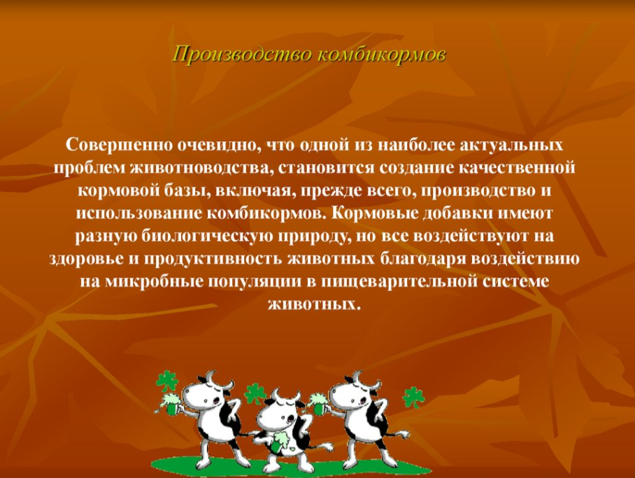

Slide 28
Оптимальное использование кормов в условиях Оренбургской области

Slide 29
Для получения удоя 20 кг при кормлении коров
сено I класса
сено II класса
сено III класса
Расход концентрированных кормов
на 1 кг молока
270 г
365 г
500 г

Slide 30
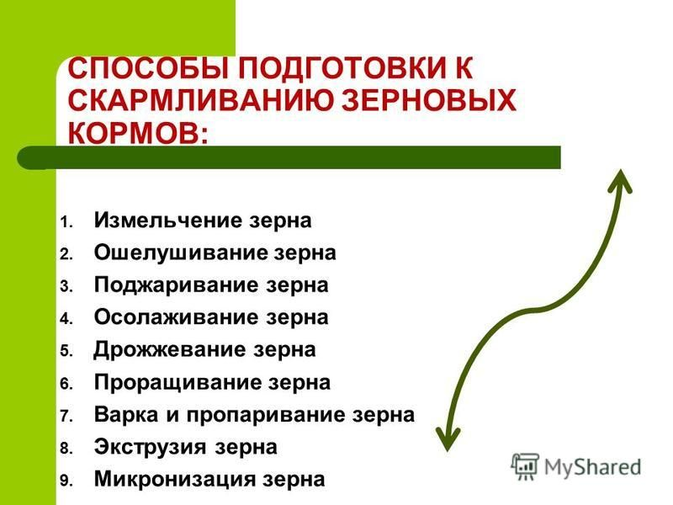

Slide 31
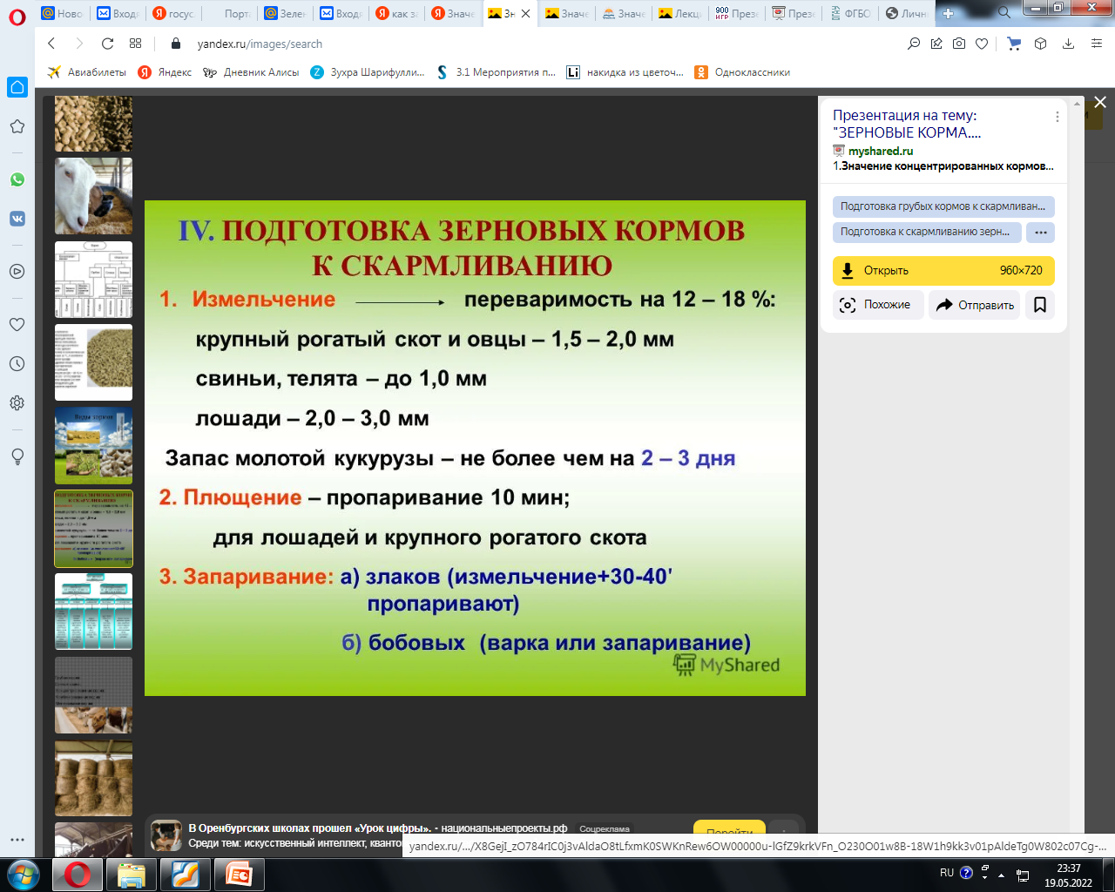

Slide 32
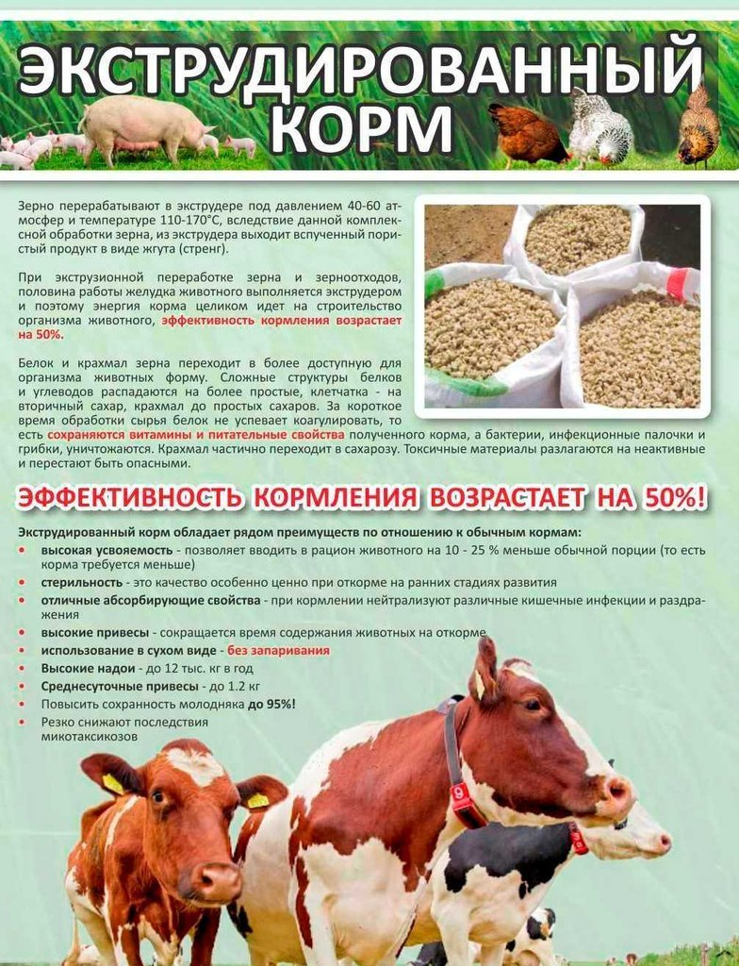

Slide 33
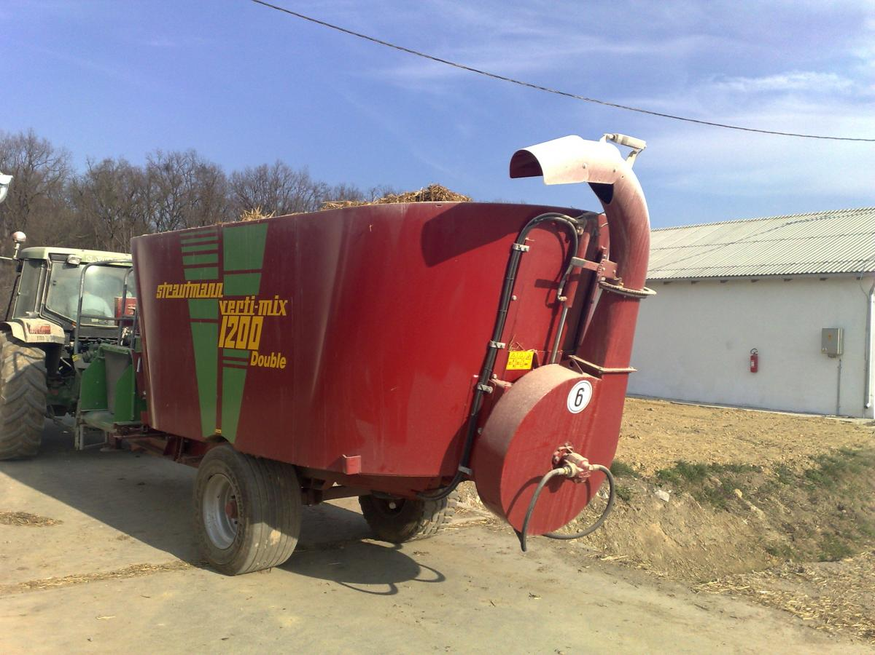
Прицепной кормосмеситель для смешивания кормов

Slide 34




Импортные кормораздатчики-смесители
«Мари-Микс» (Италия)
«Оптимикс» (Швеция)
«Супермикс-7» (Венгрия)
ИСКР-12 (Беларусь)

Slide 35
Меры государственной поддержки животноводческих фермерских хозяйств Оренбургской области

Slide 36
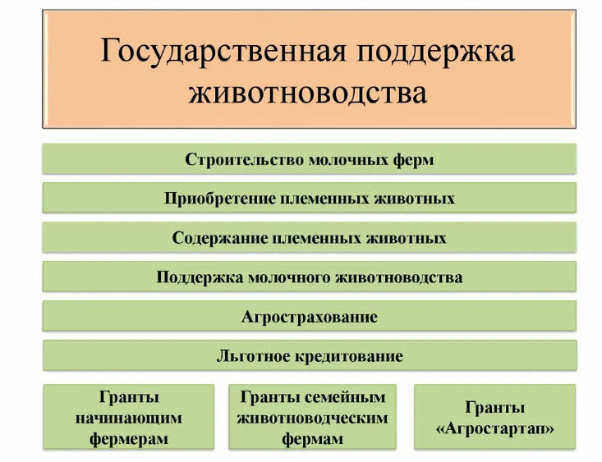

Slide 37
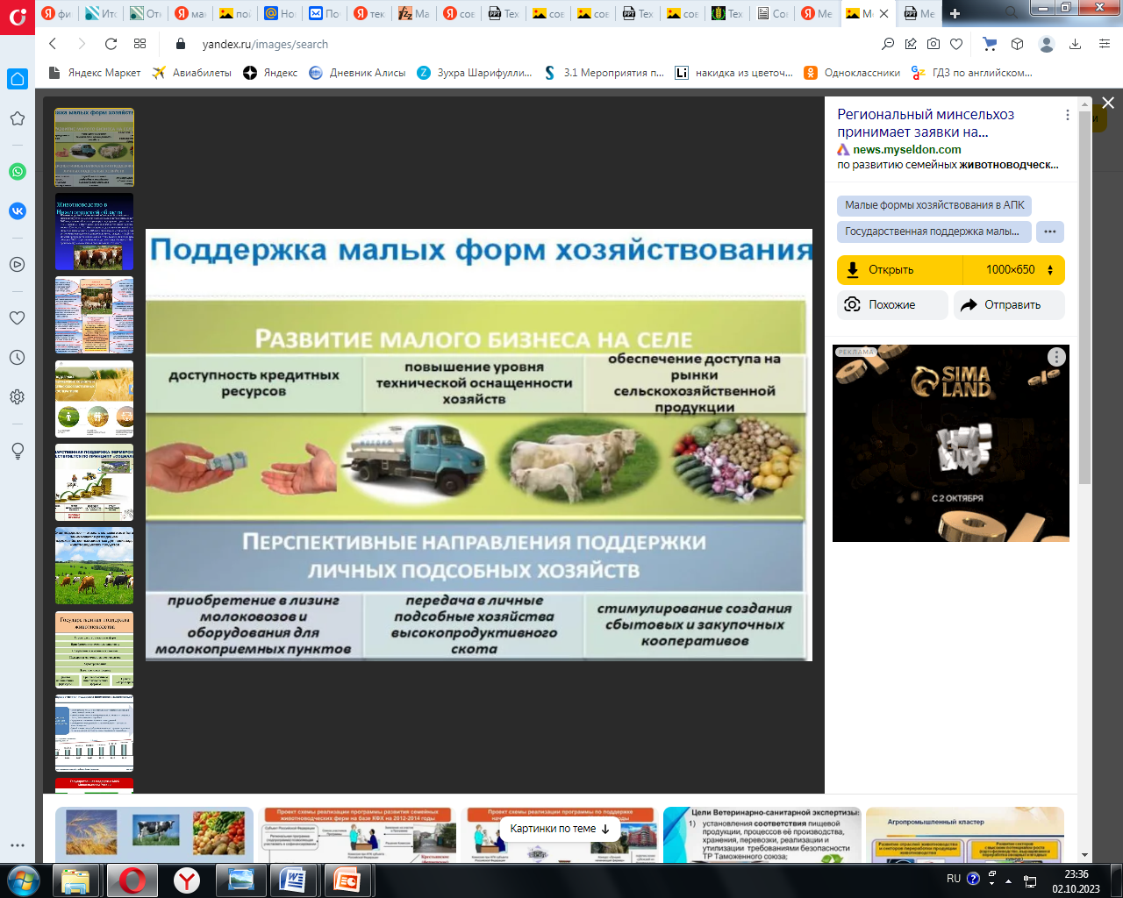

Slide 38
Дополнительная информация: заведующий кафедрой технологии производства и переработки продукции животноводства, доцент
Мустафин Рамис Зуфарович тел. +7-987-866-29-98
E-mail: mustafinrz@mail.ru
19

